Slide 1


Slide 2
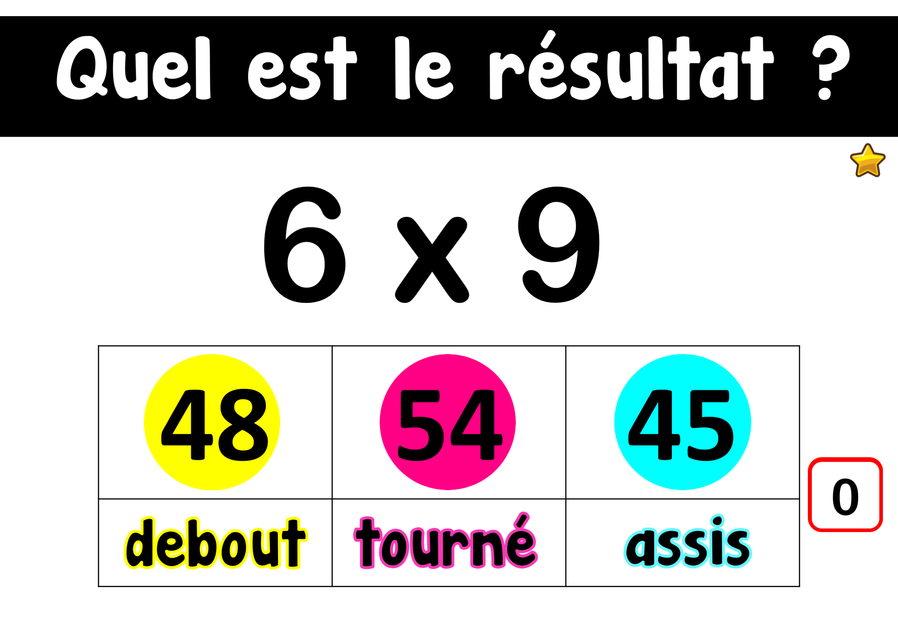
1
3
5
4
2
0

Slide 3
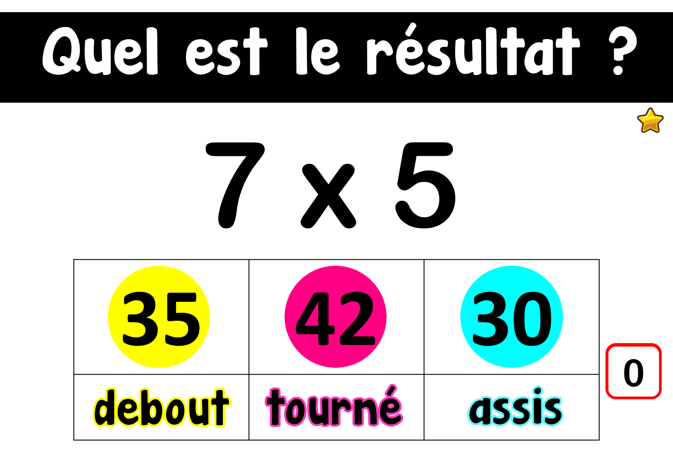
1
3
5
4
2
0

Slide 4
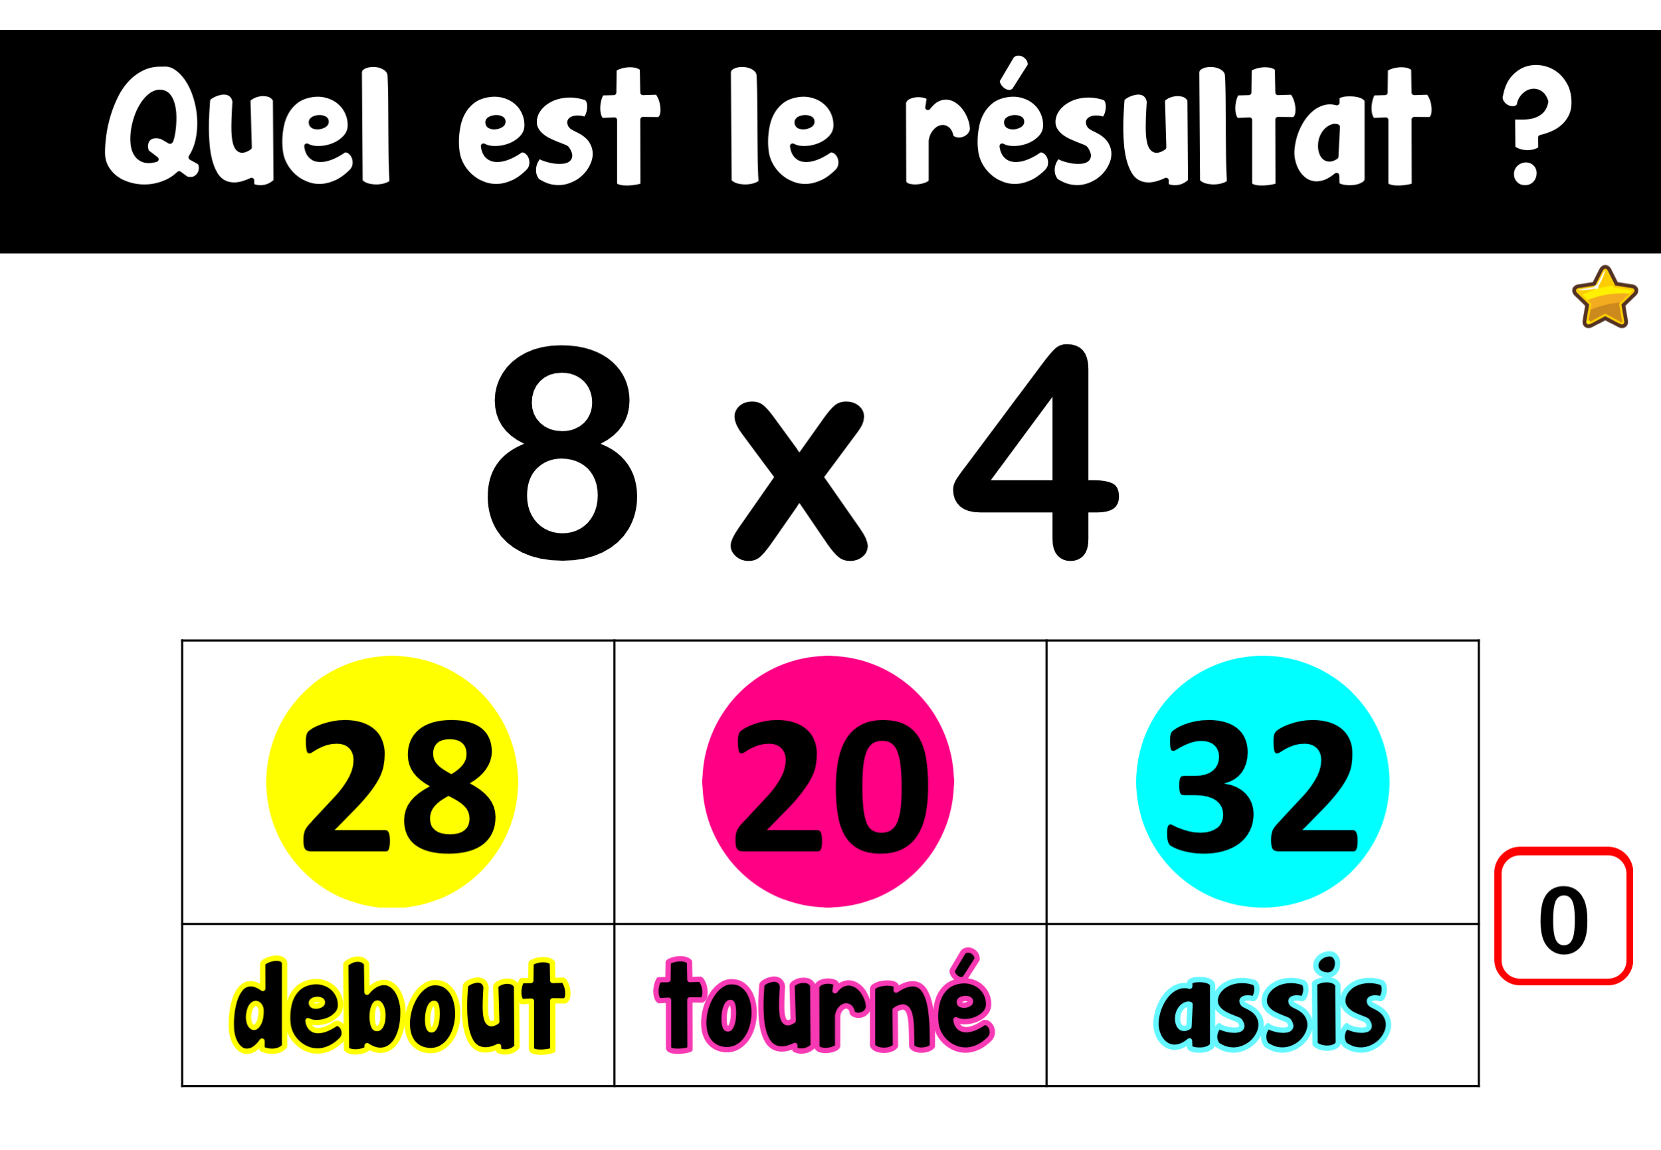
1
3
5
4
2
0

Slide 5
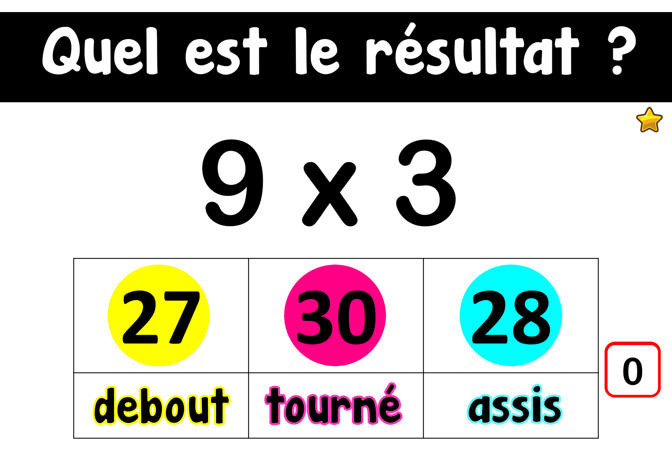
1
3
5
4
2
0

Slide 6
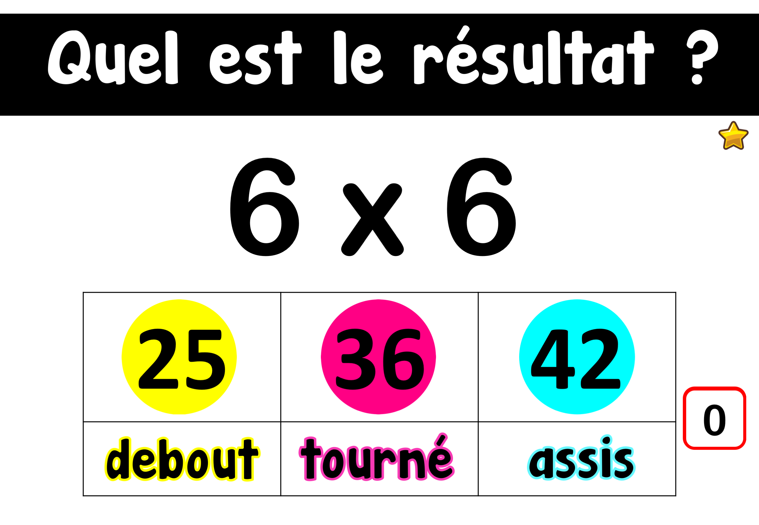
1
3
5
4
2
0

Slide 7
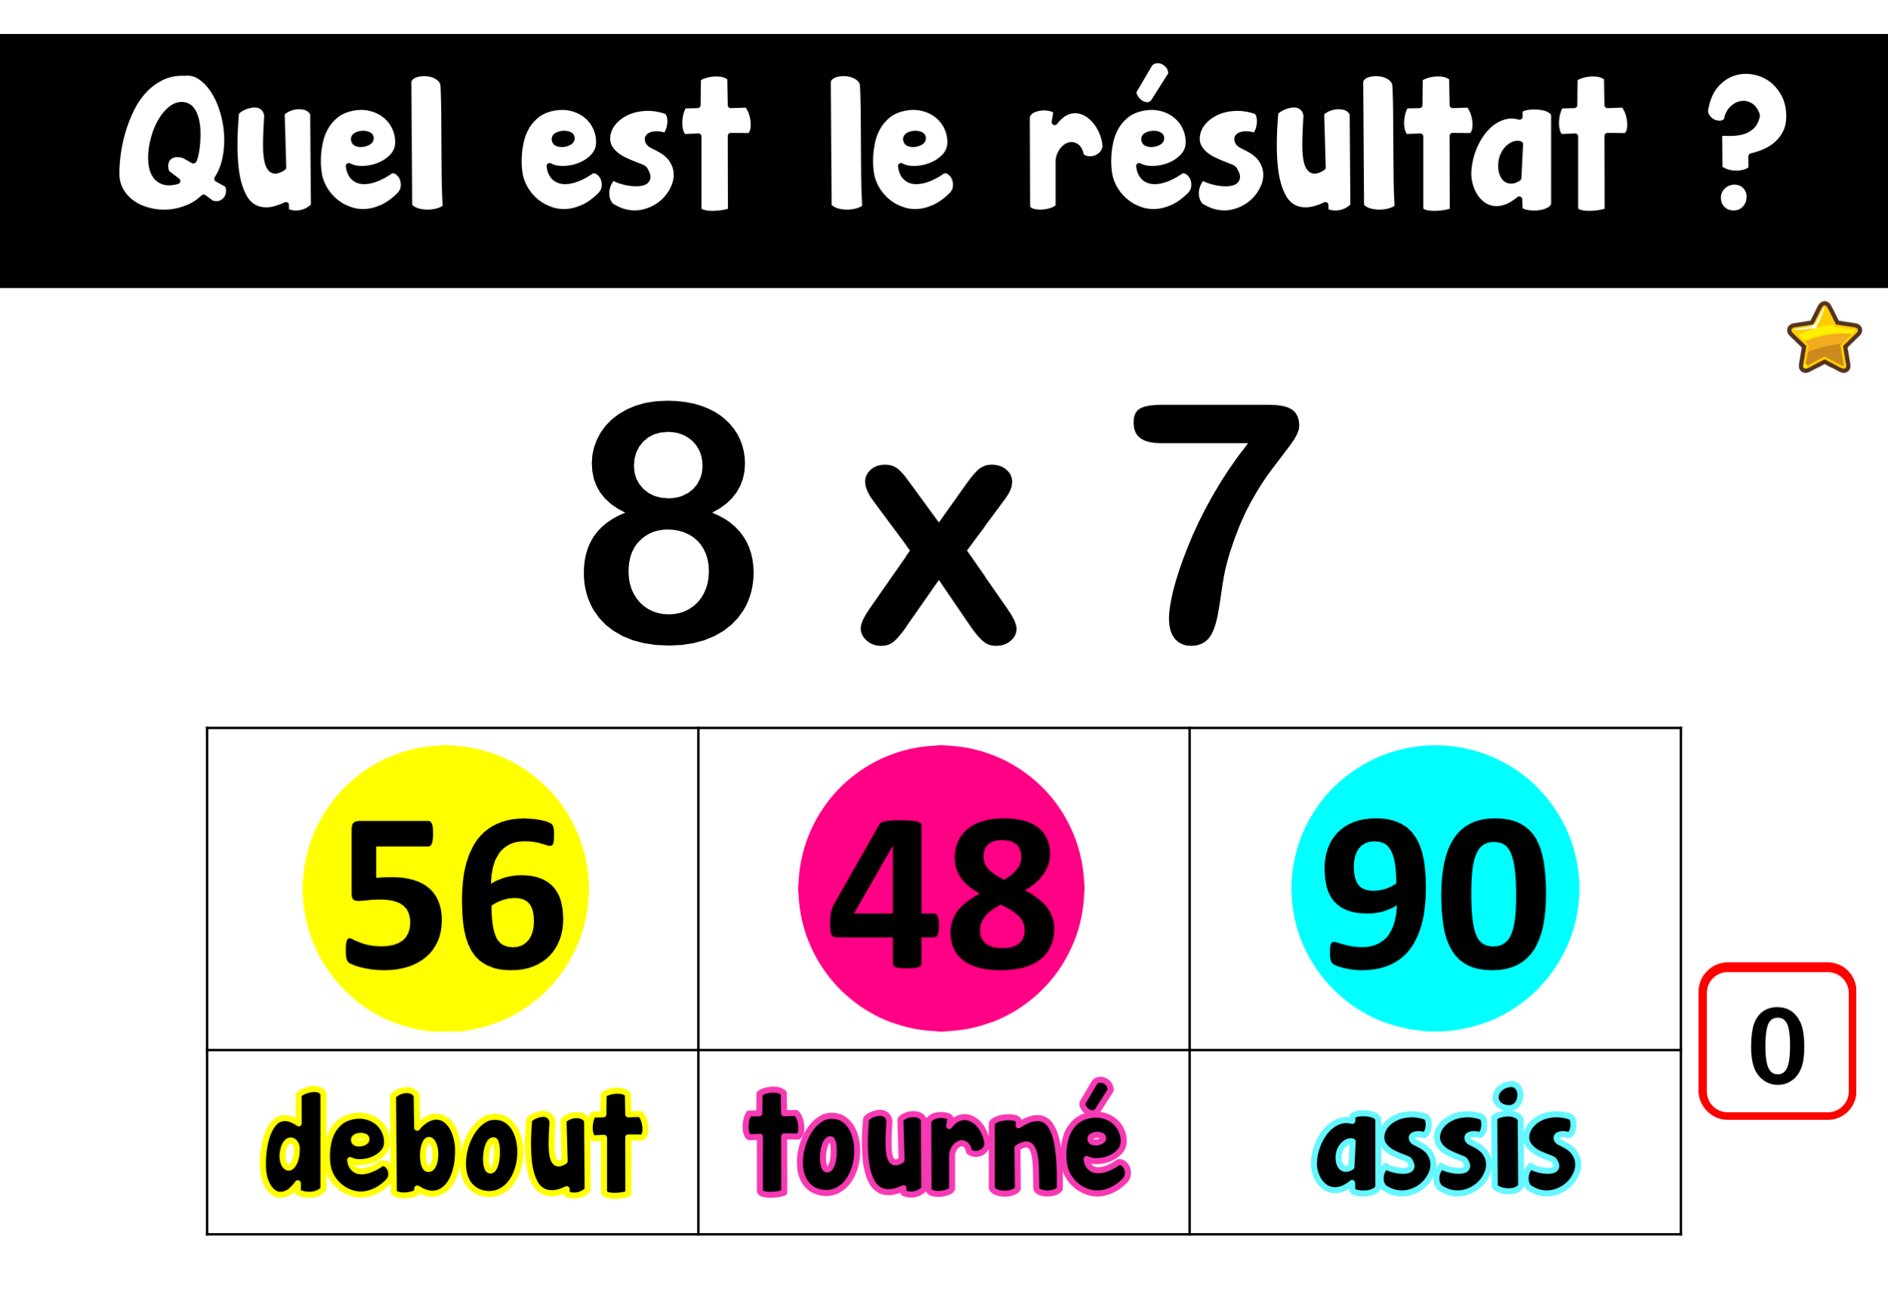
1
3
5
4
2
0

Slide 8
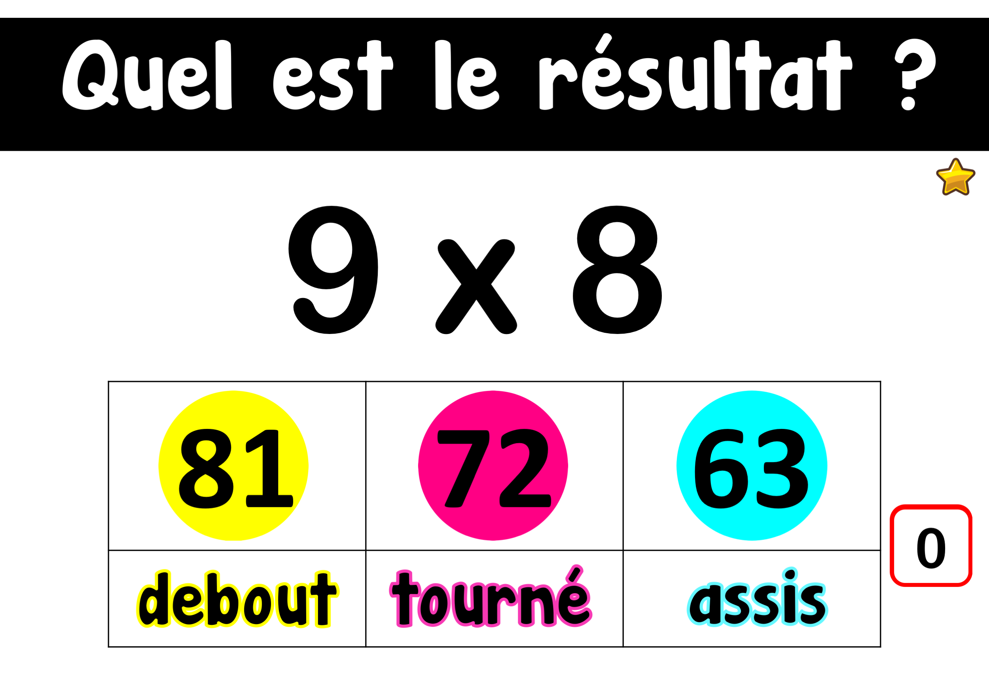
1
3
5
4
2
0

Slide 9
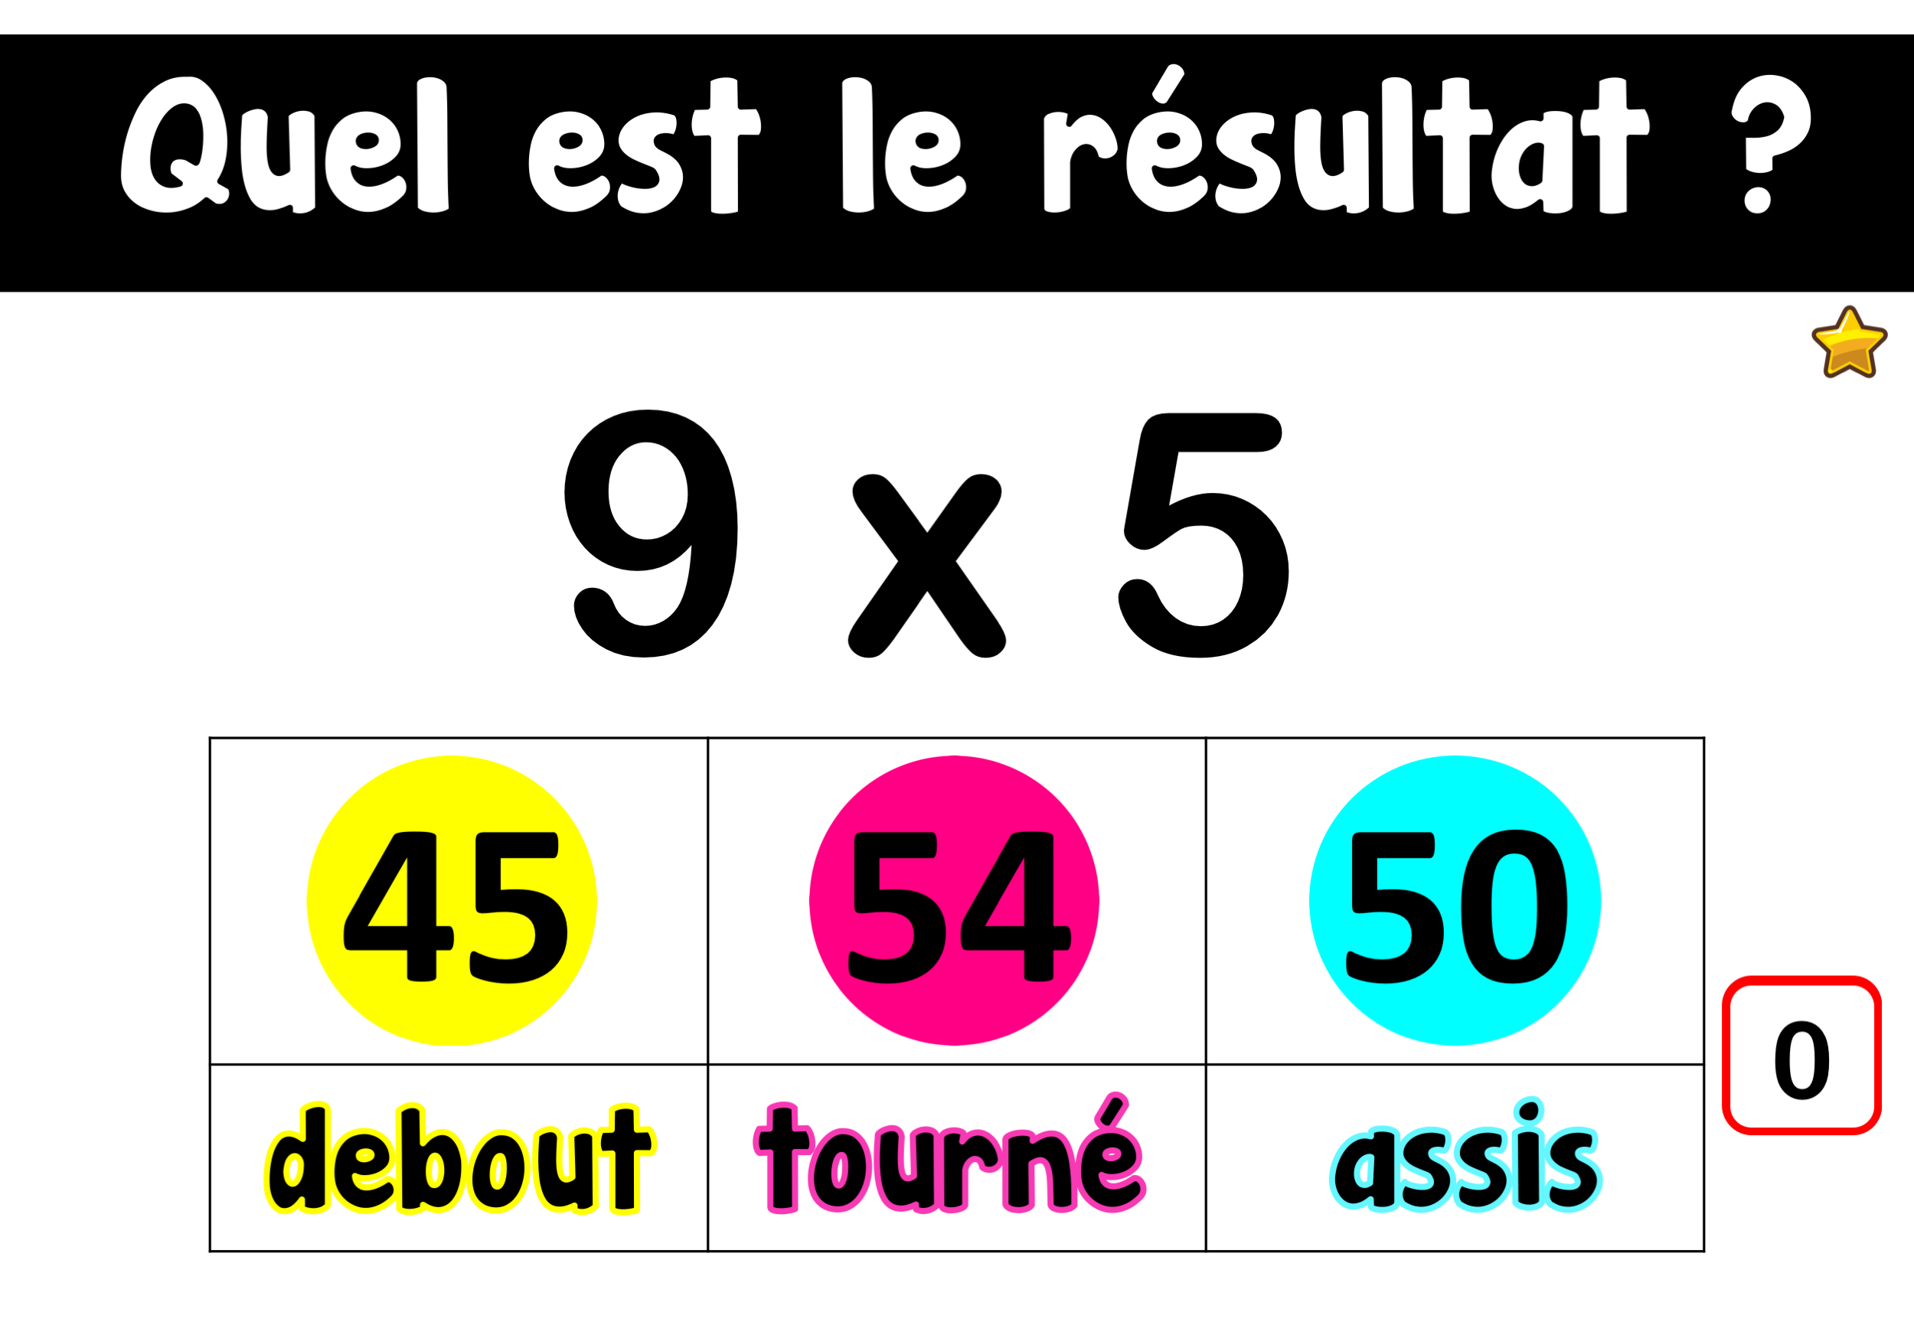
1
3
5
4
2
0

Slide 10
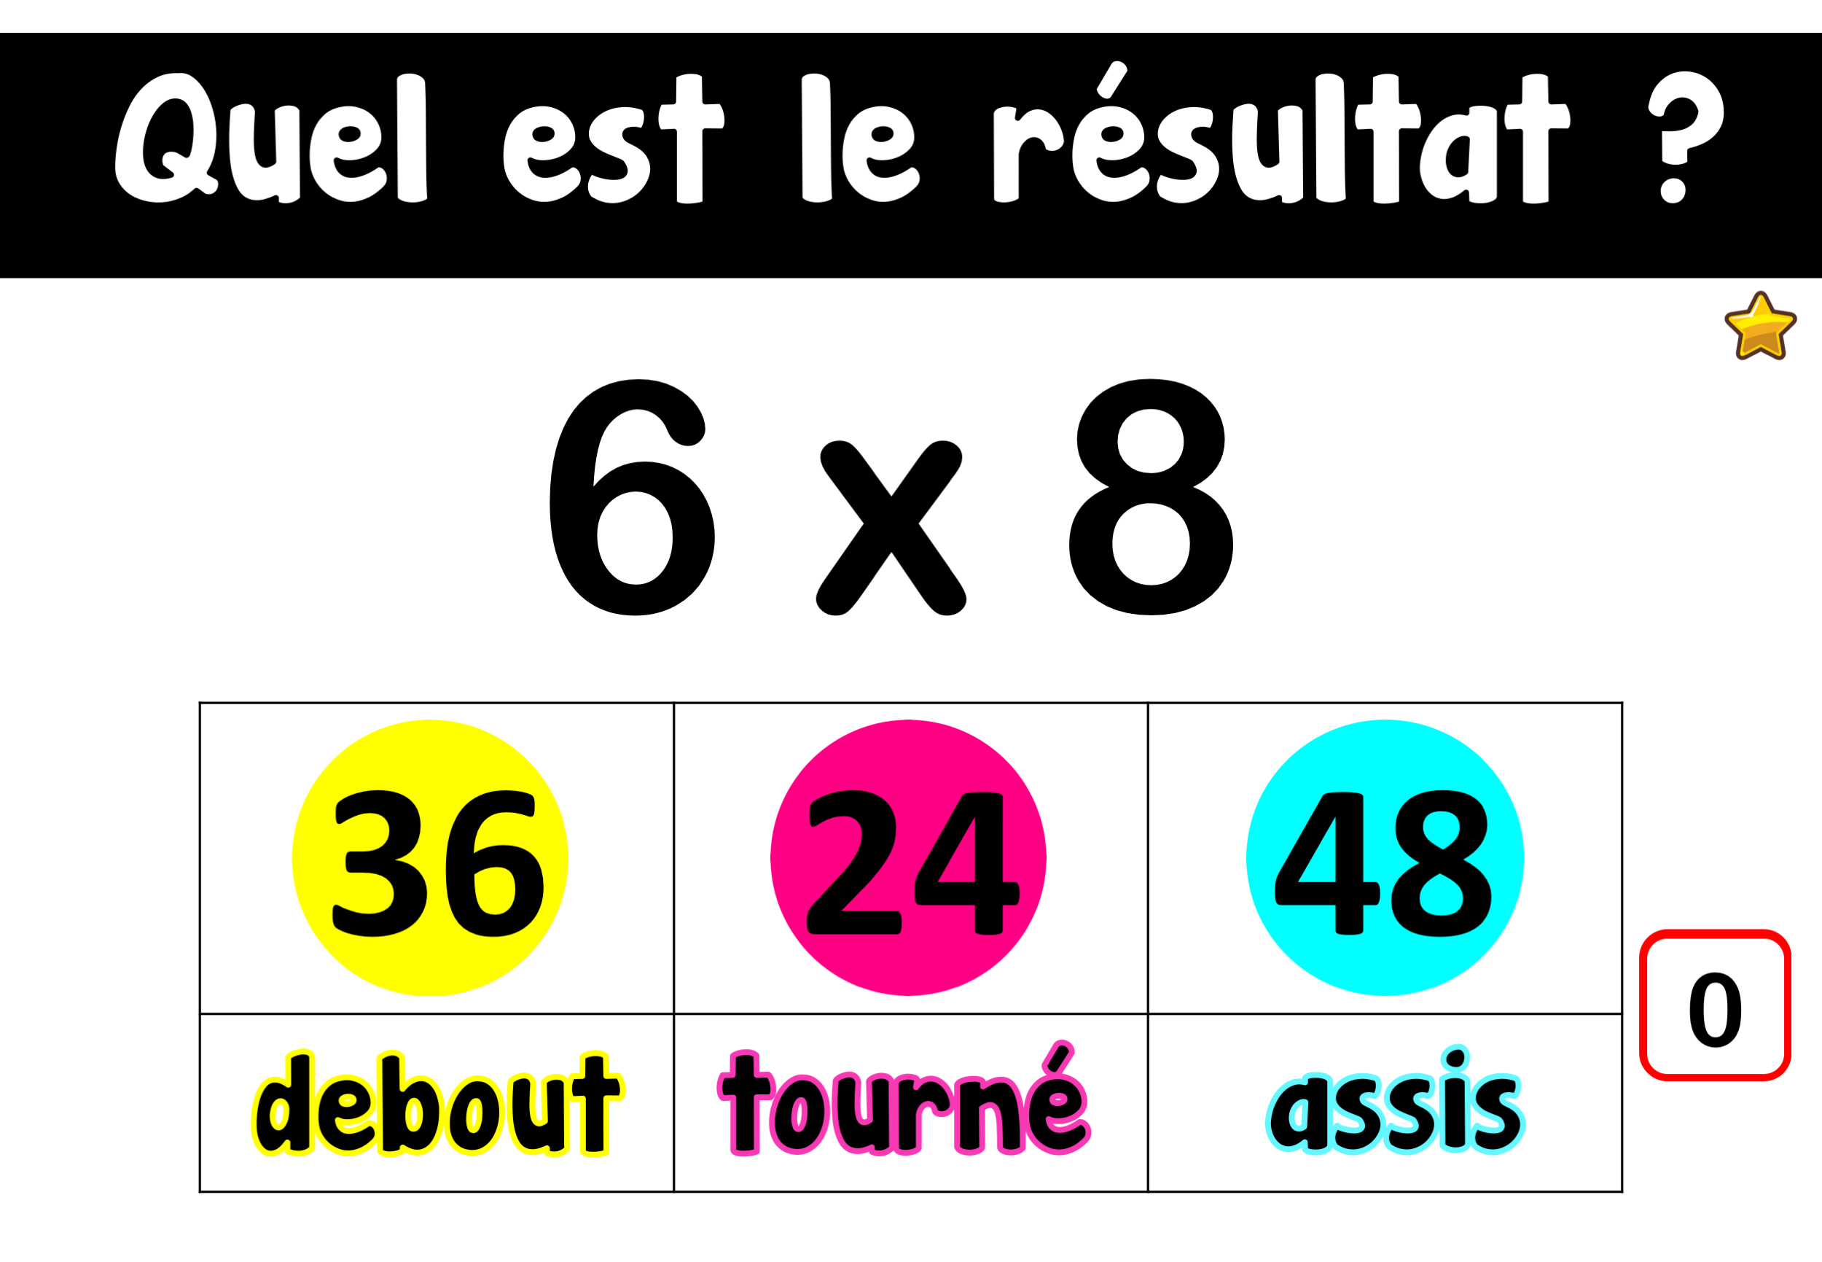
1
3
5
4
2
0

Slide 11
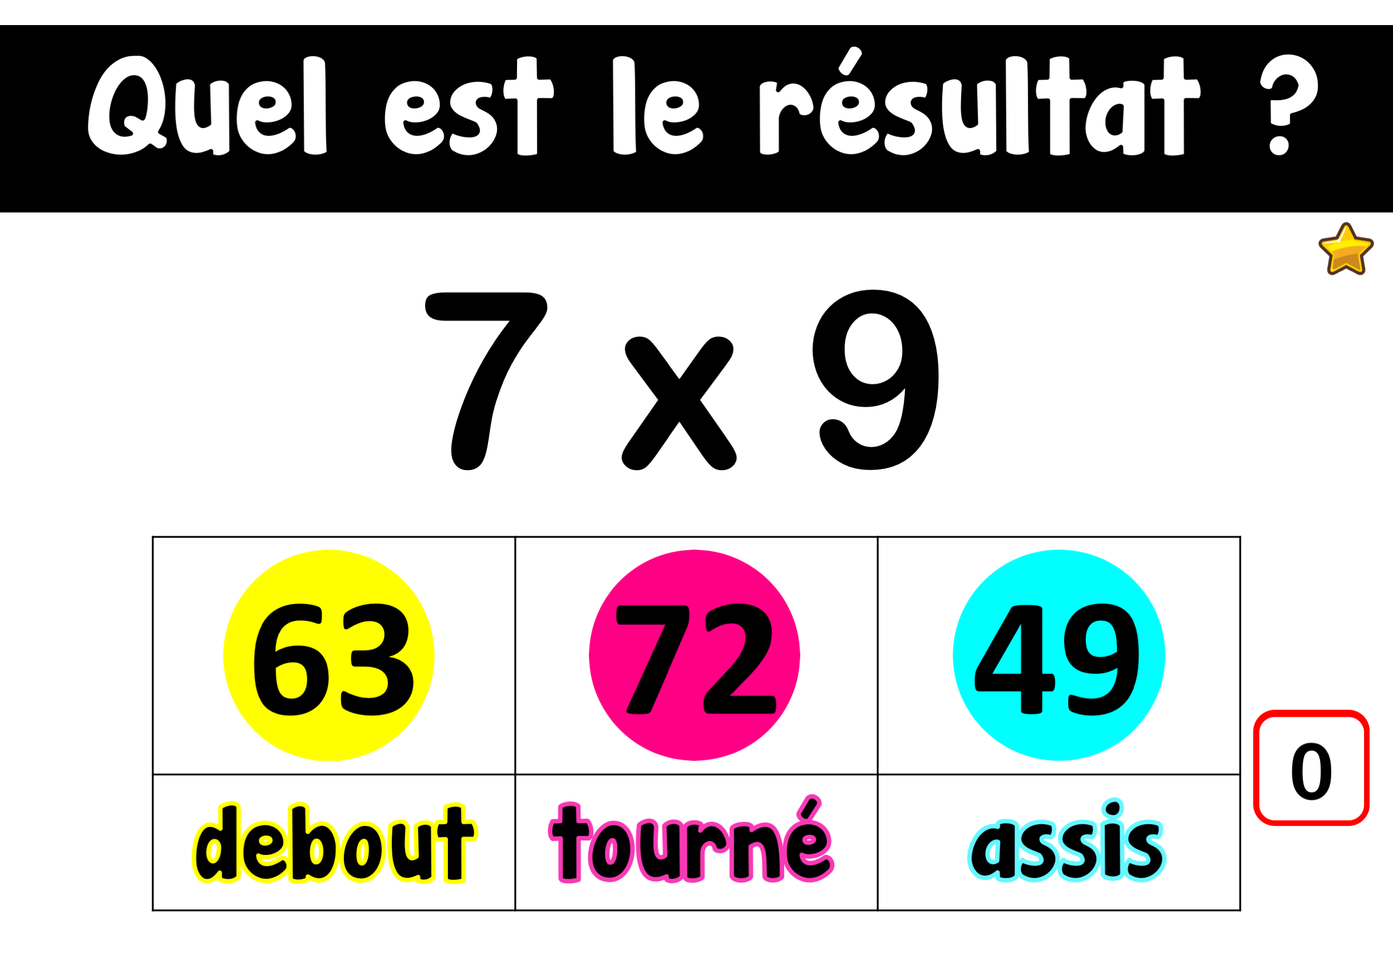
1
3
5
4
2
0

Slide 12
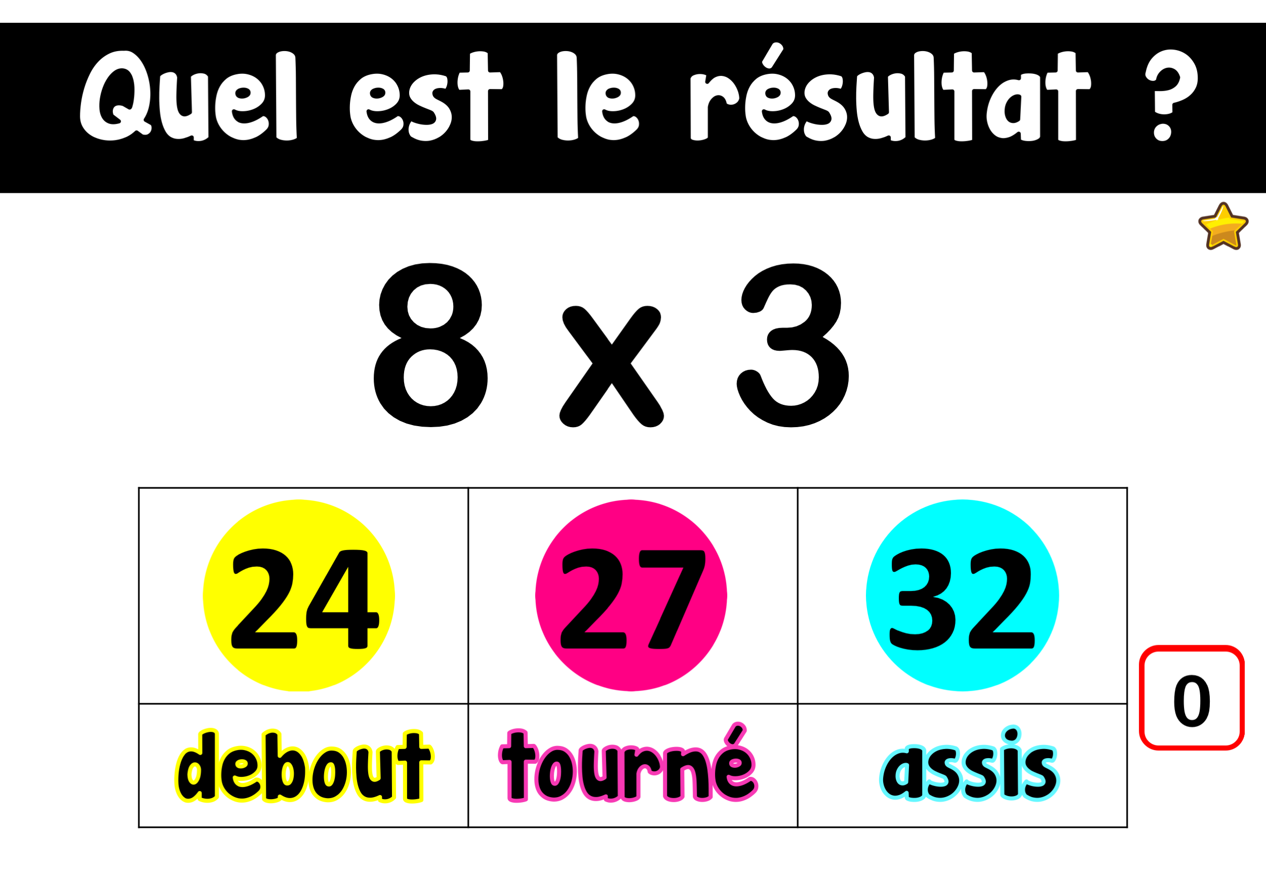
1
3
5
4
2
0

Slide 13
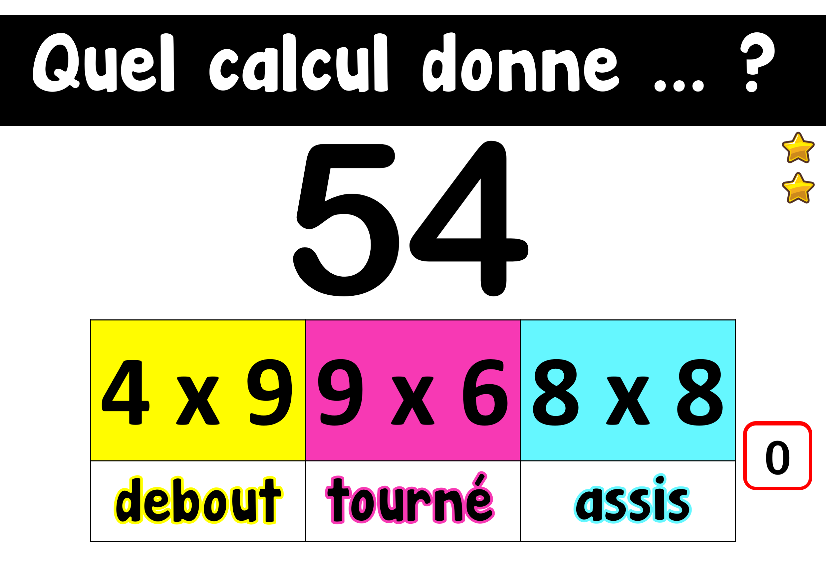
1
3
5
4
2
0

Slide 14
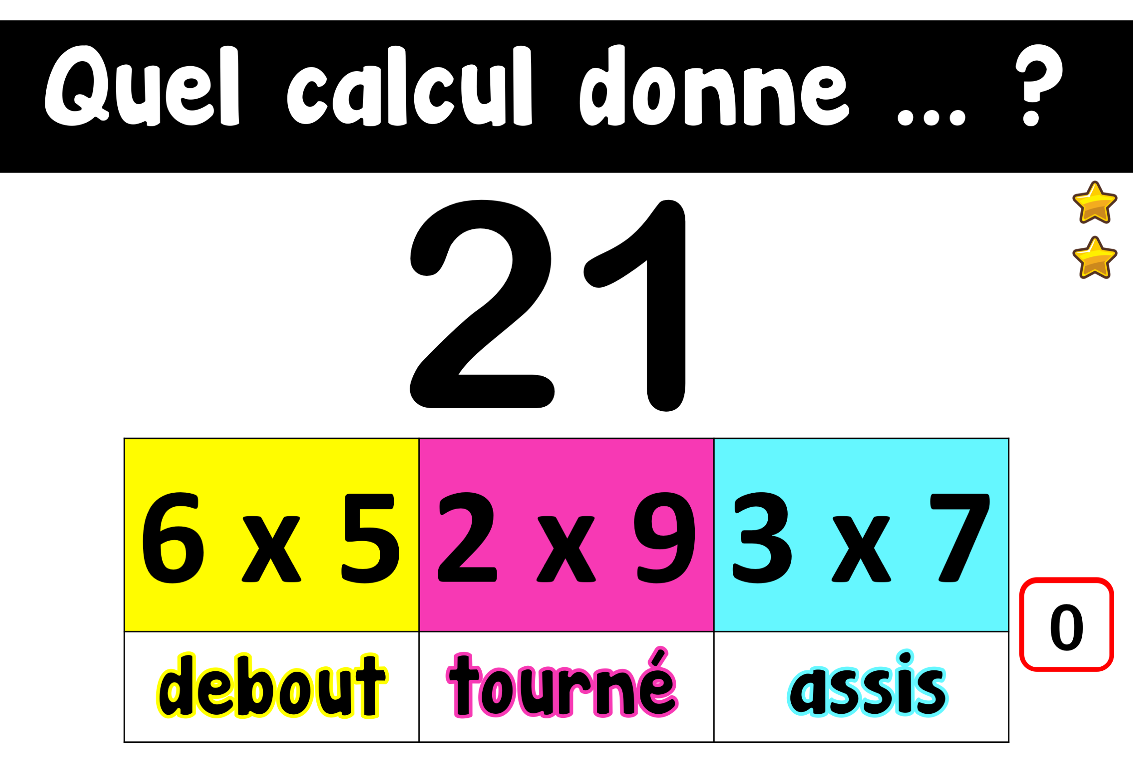
1
3
5
4
2
0

Slide 15
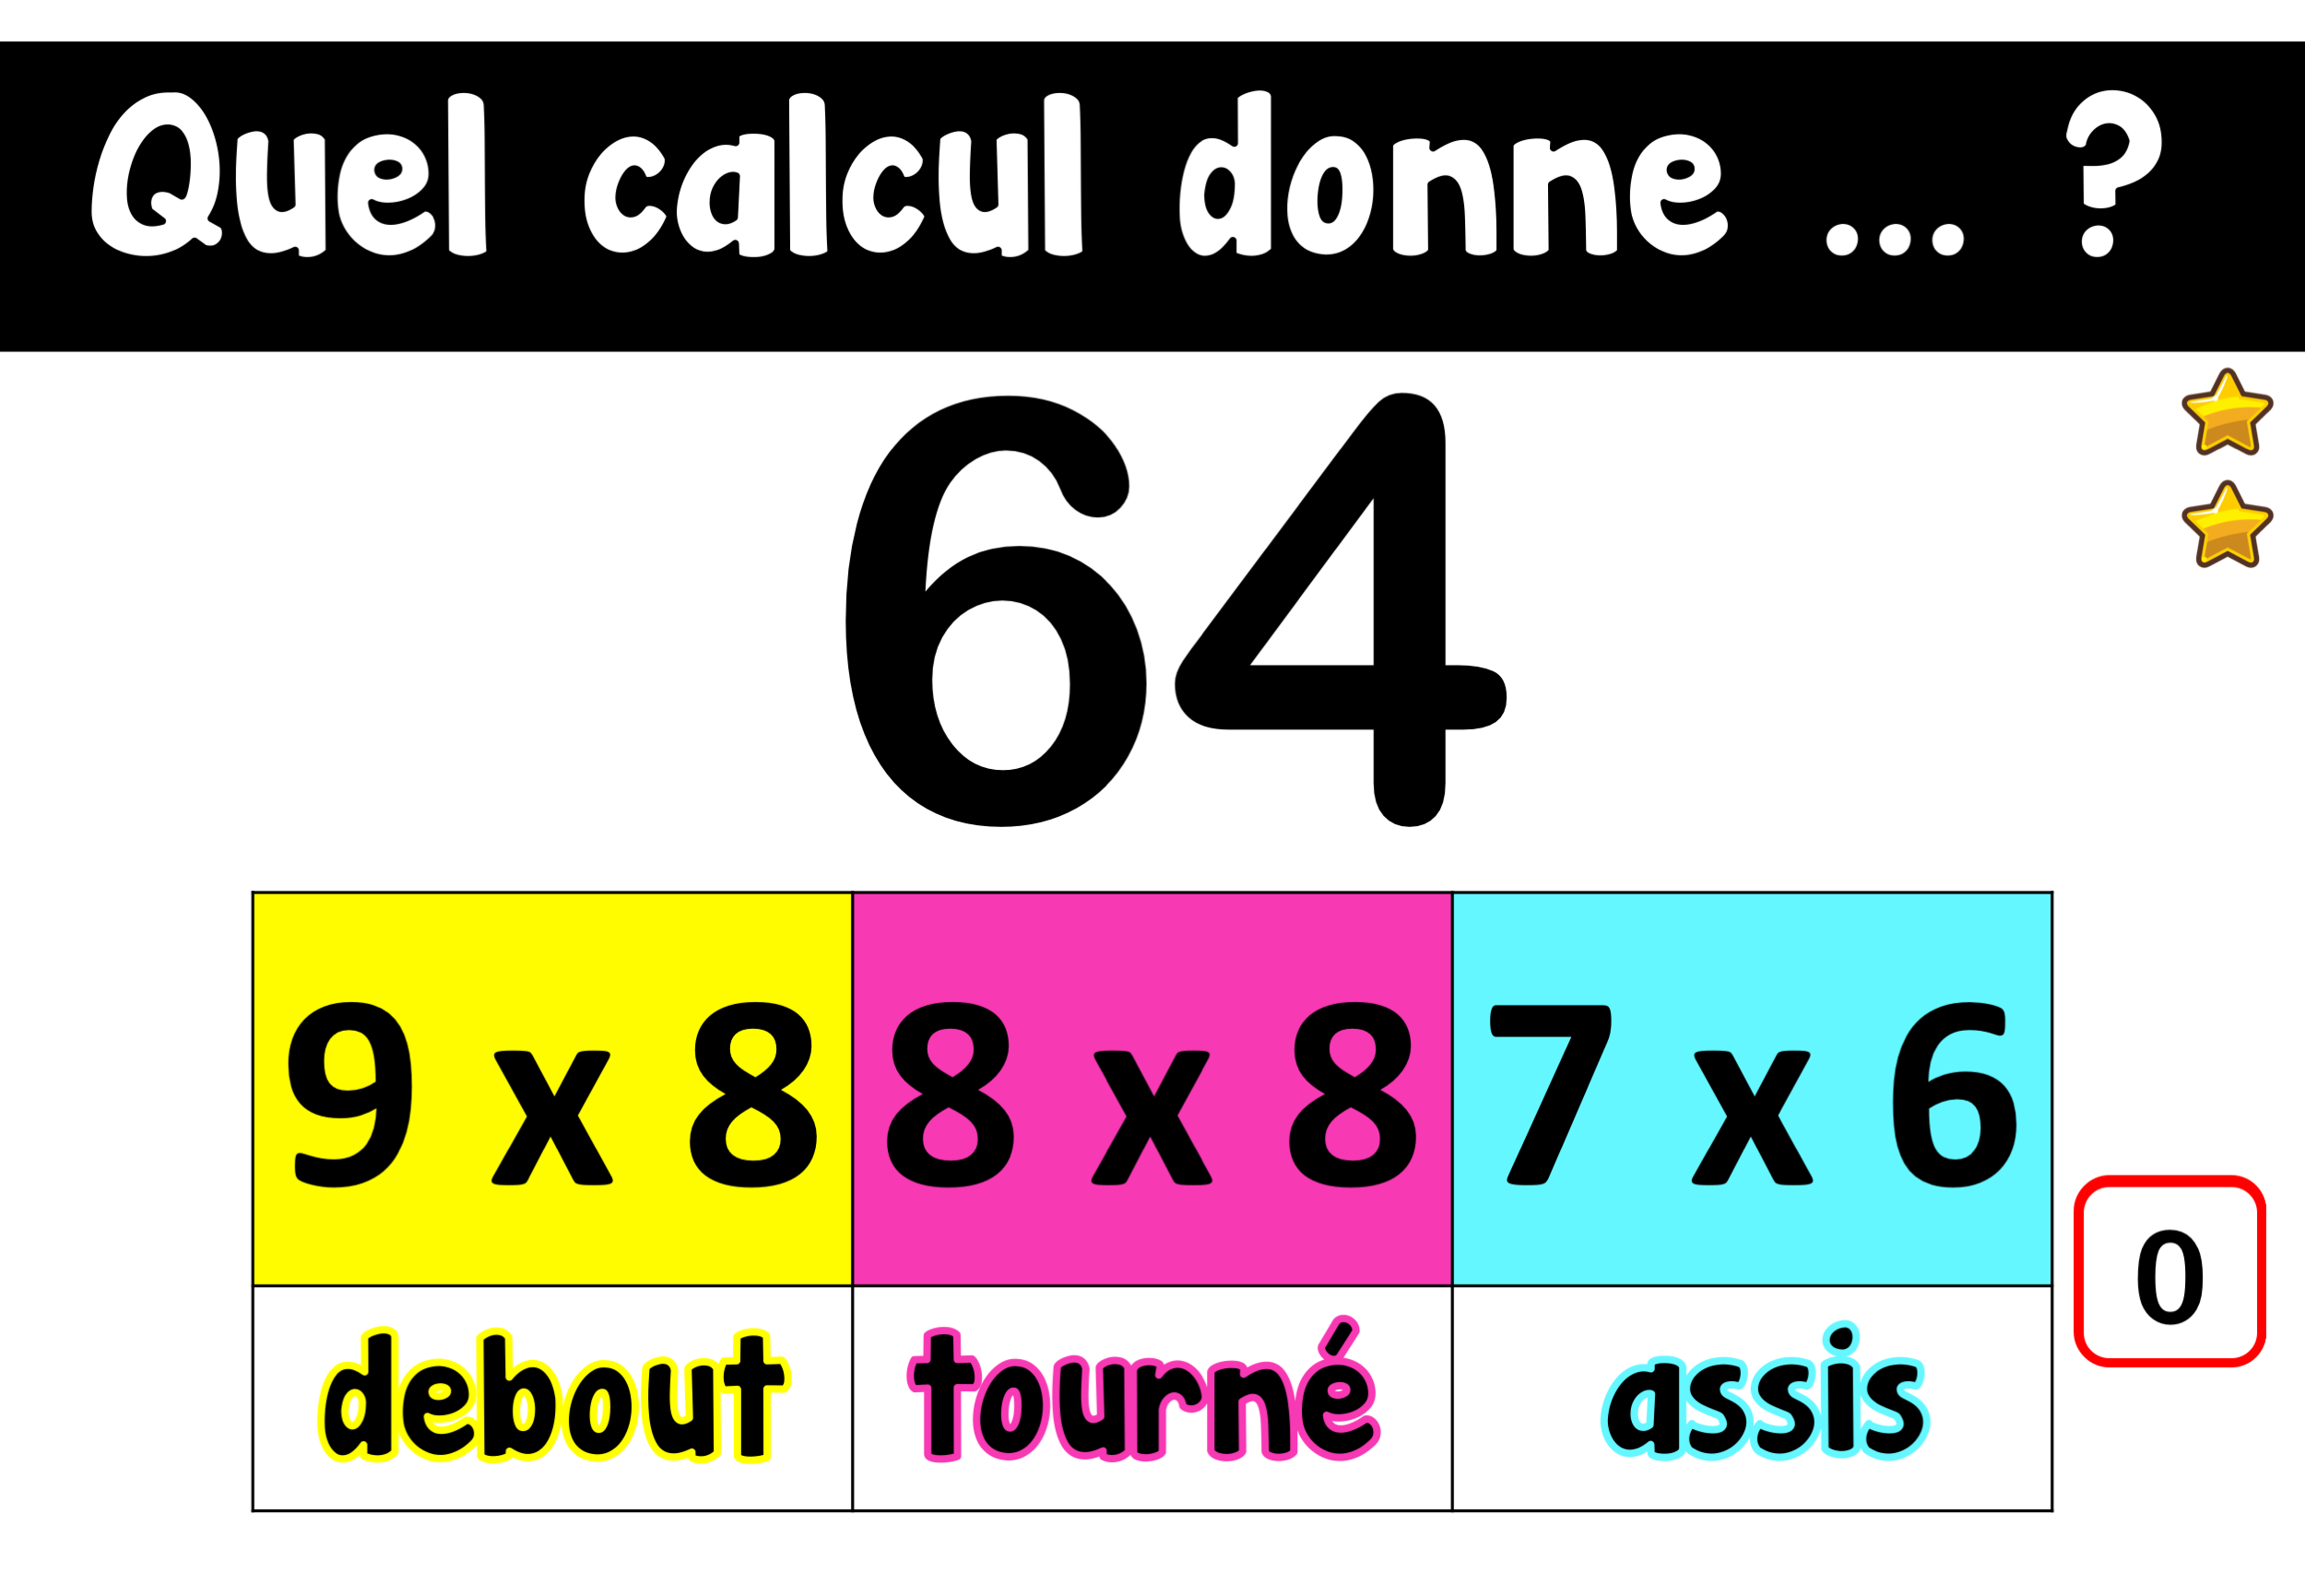
1
3
5
4
2
0

Slide 16
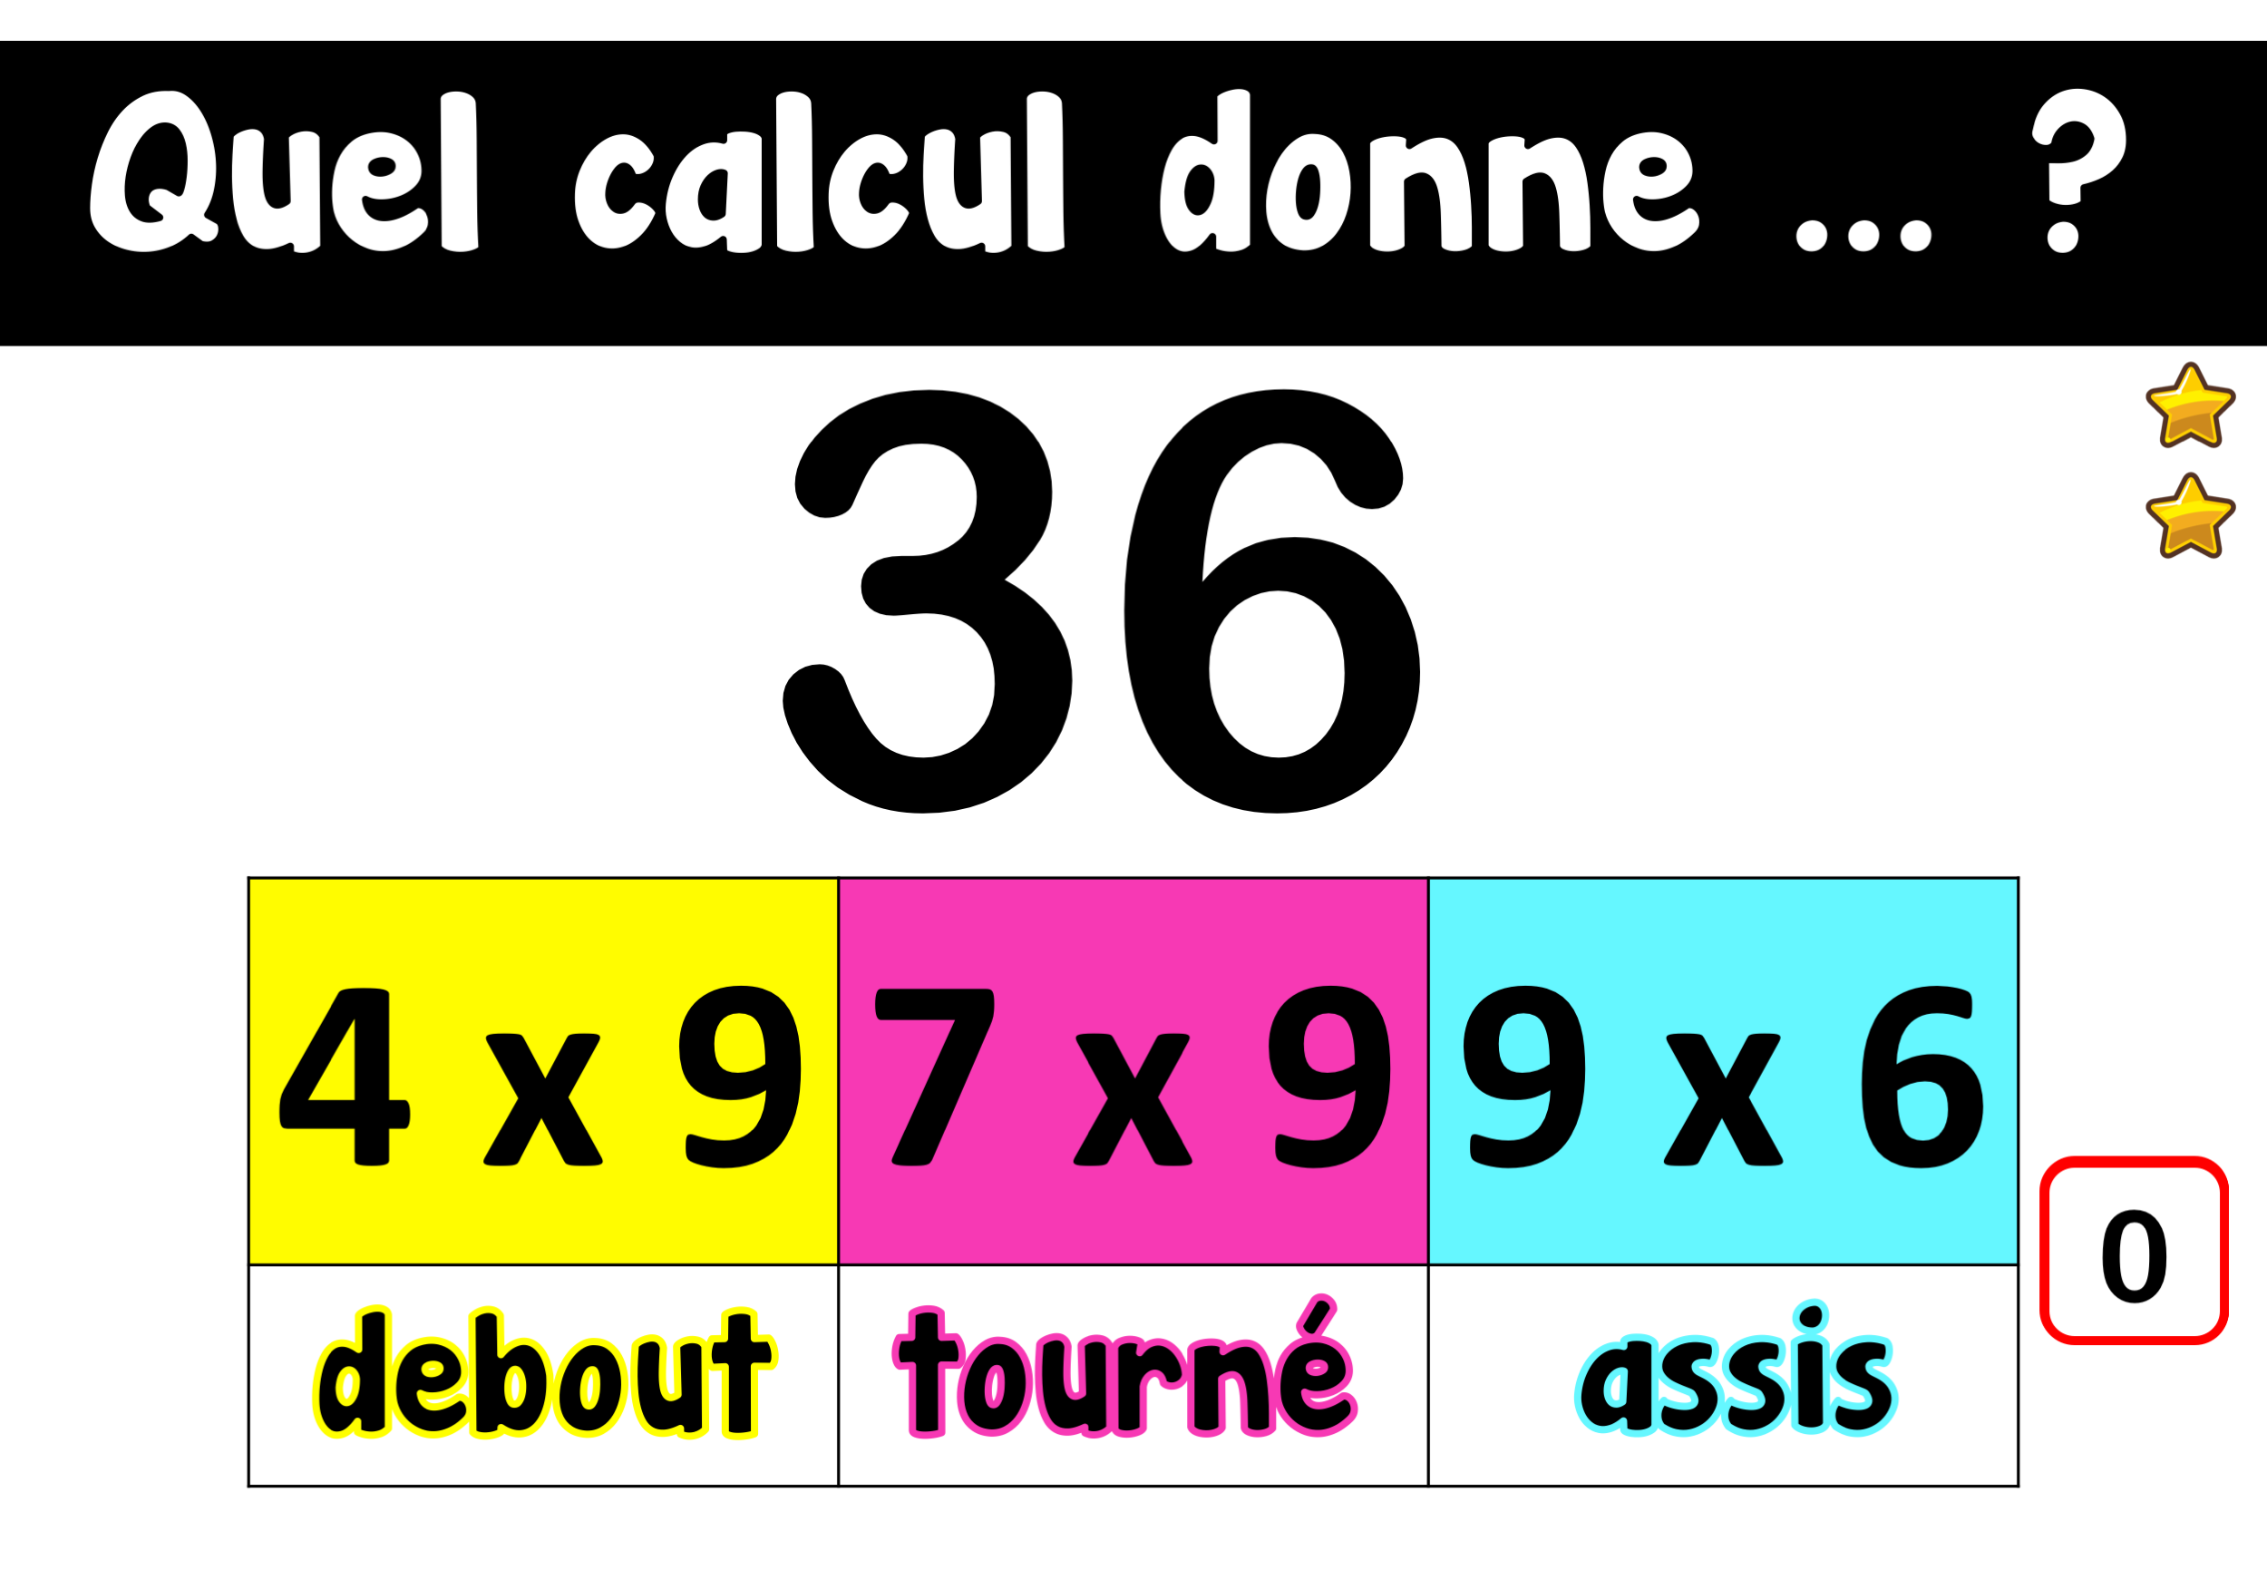
1
3
5
4
2
0

Slide 17
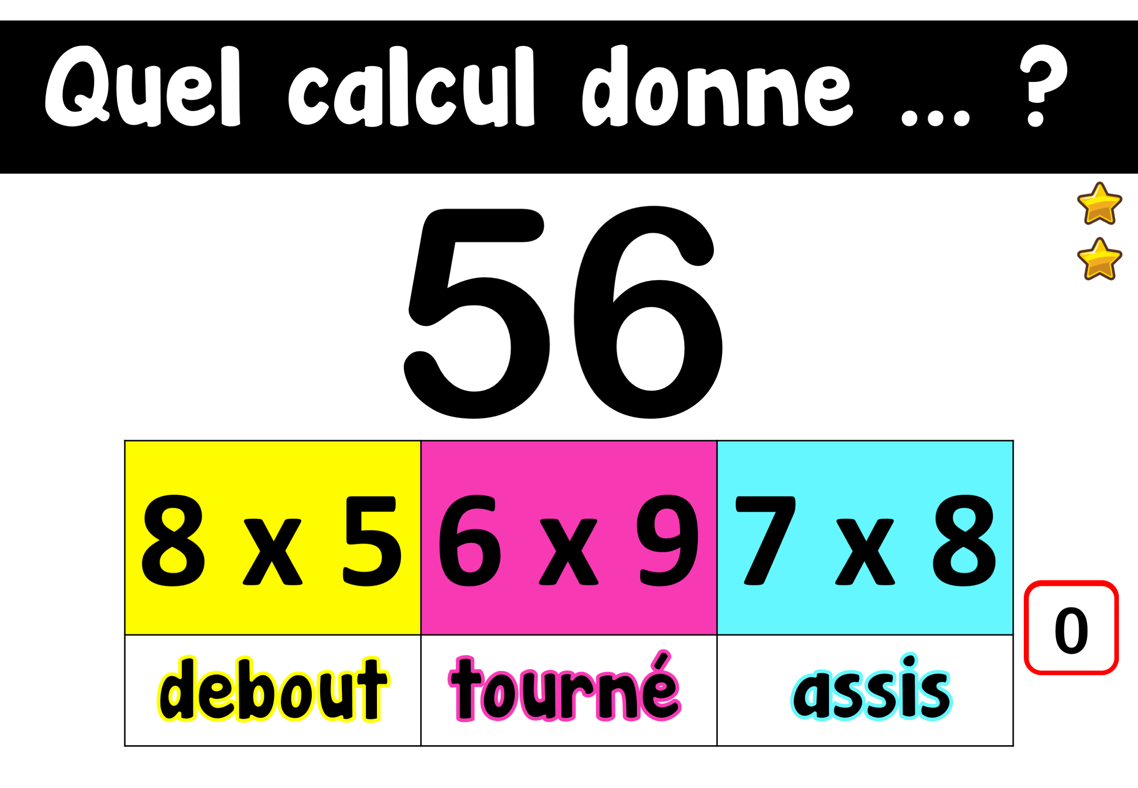
1
3
5
4
2
0

Slide 18
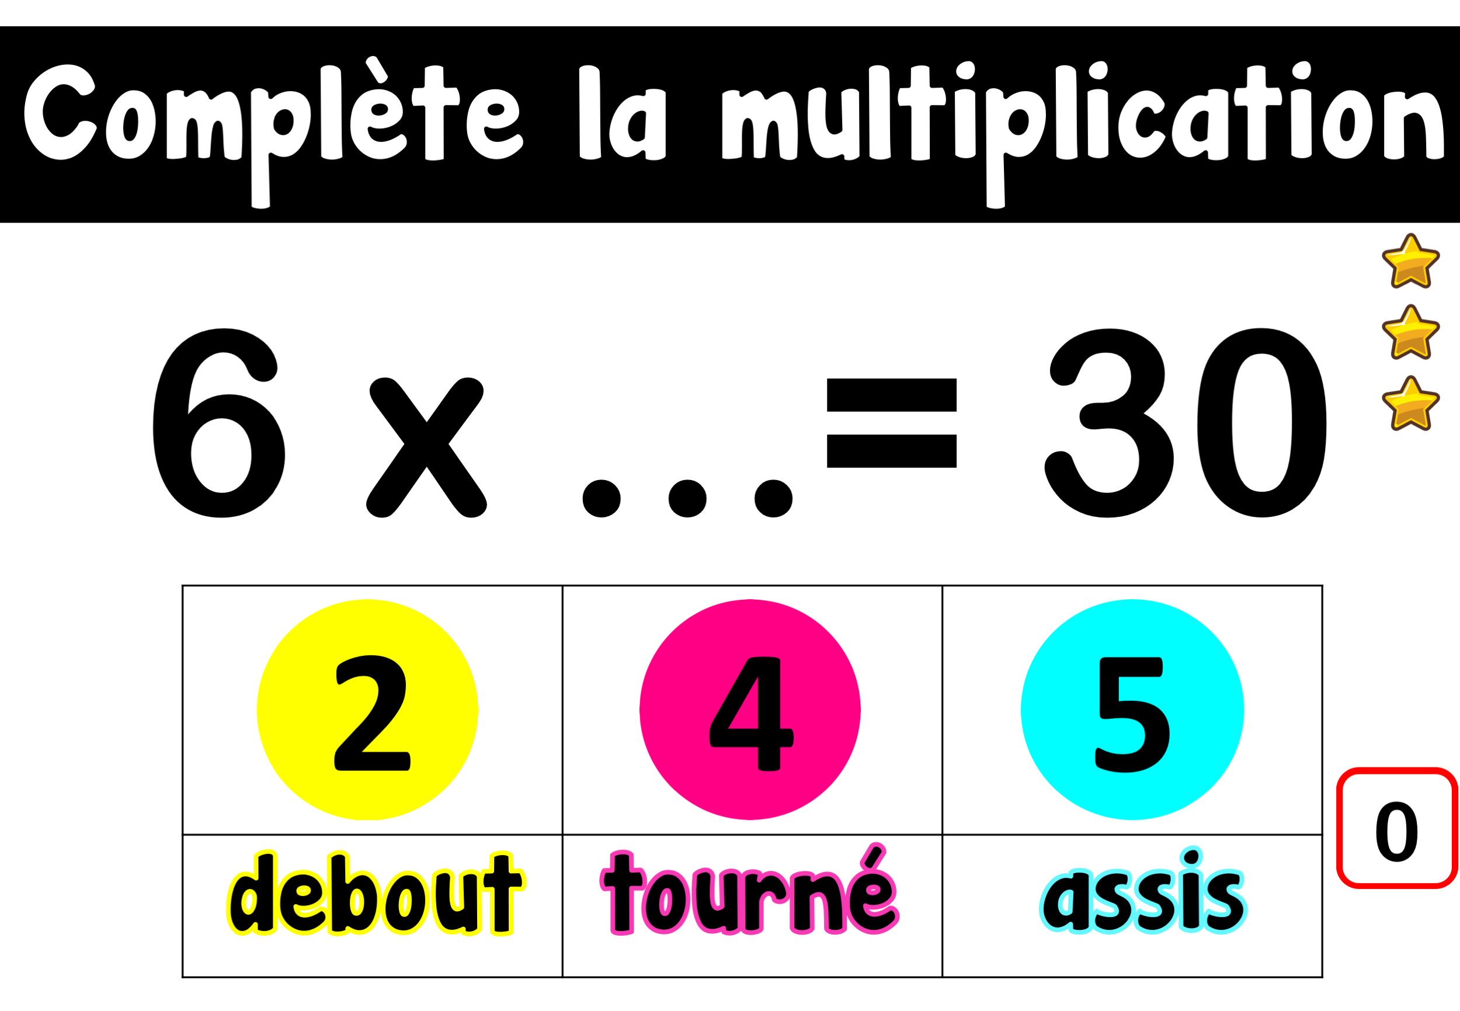
1
3
5
4
2
0

Slide 19
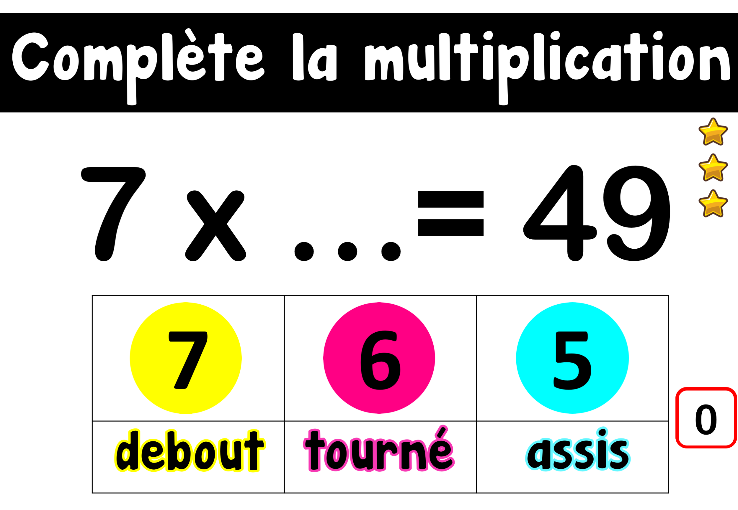
1
3
5
4
2
0

Slide 20
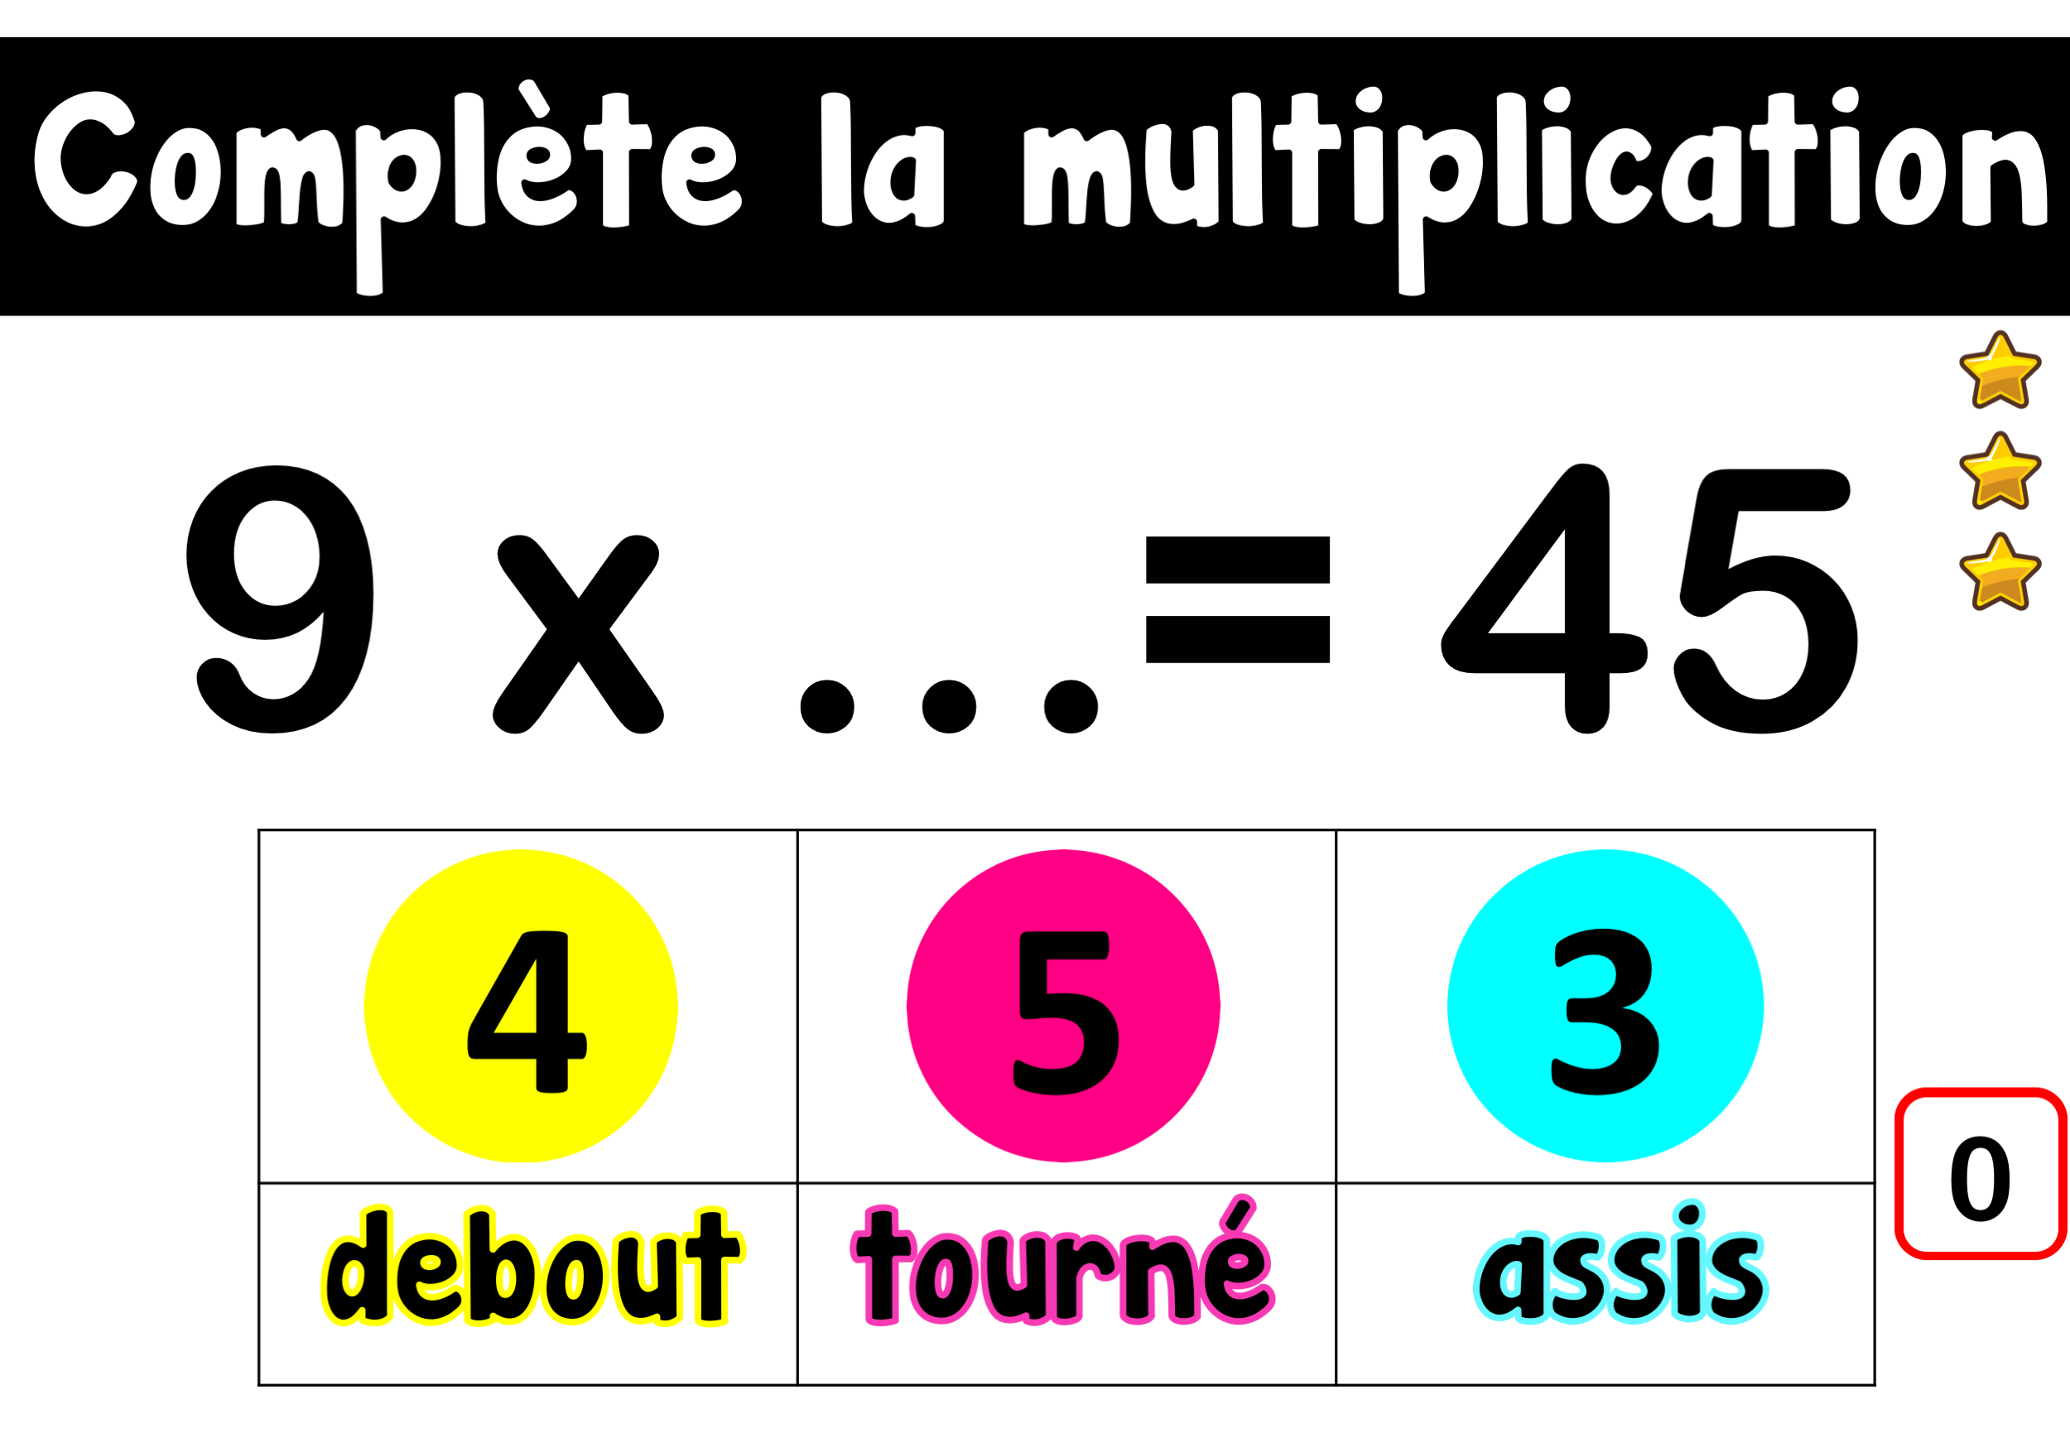
1
3
5
4
2
0

Slide 21
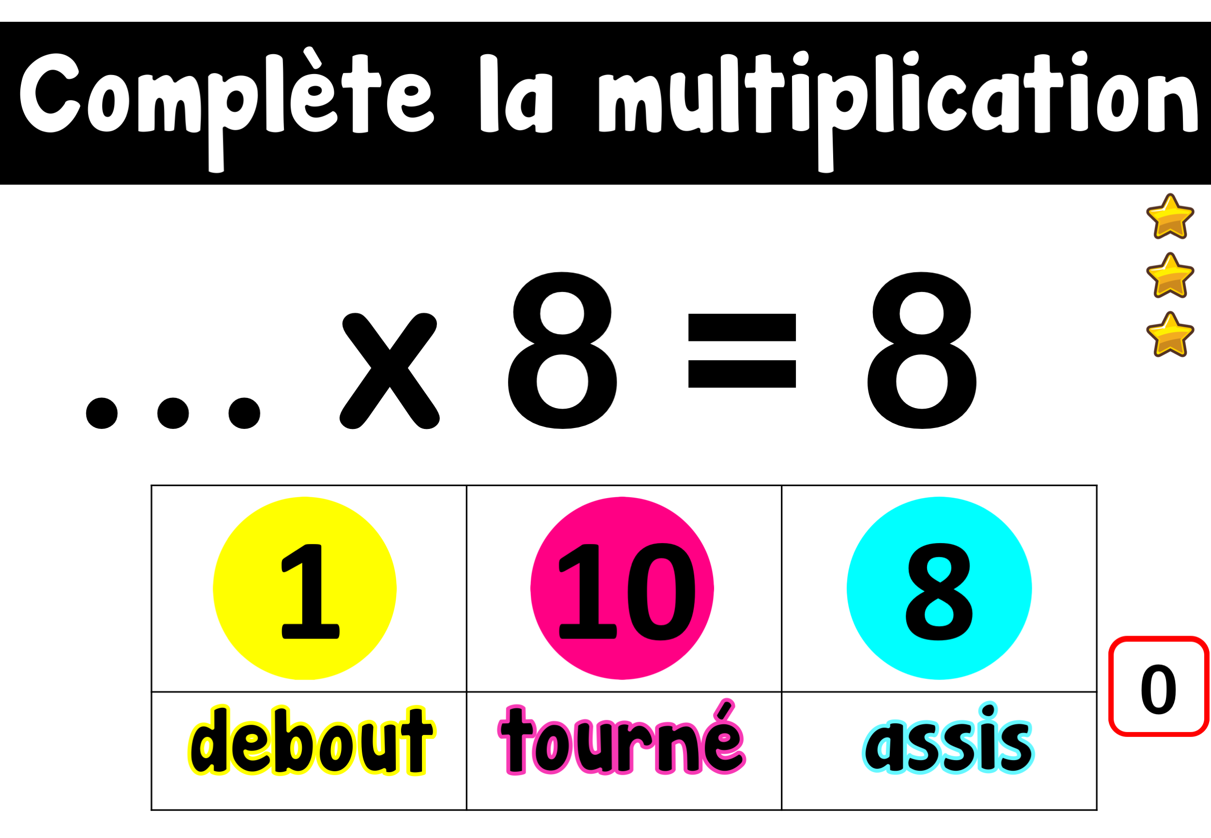
1
3
5
4
2
0

Slide 22
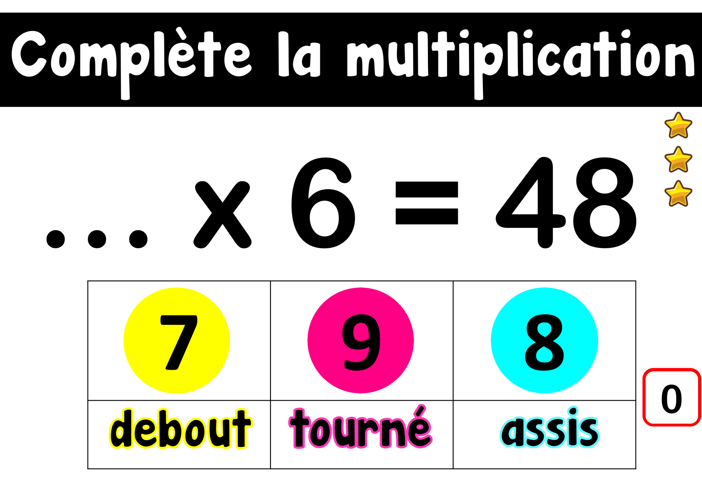
1
3
5
4
2
0

Slide 23


